Slide 1
Graf polinoma

Slide 2
Graf polinoma
Poznati moramo naslednje podatke:
  Začetna vrednost
  Ničle
  Vedenje v neskončnosti
  Ekstremi (samo za gimnazijce)

Slide 3
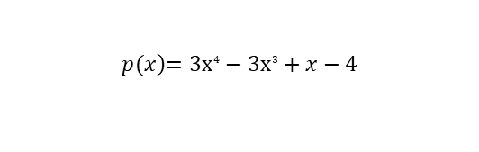
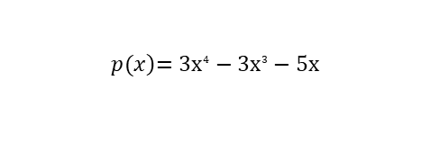
Začetna vrednost
Začetna vrednost je p(0)
  v polinom p(x) vstavimo x = 0 – točka na ordinatni osi
Začetna vrednost polinoma je enaka konstantnemu členu.
Primera:
$$p(x\left)={3x}^{4}−{3x}^{3}+x−4\right.$$
-4
$$p(x\left)={3x}^{4}−{3x}^{3}−5x\right.$$
konstantnega člena ni
, zato

Slide 4
Ničle polinoma
Iskanje ničel:
  Razstavimo polinom
  Ugibamo ničle s Hornerjevim algoritmom
    Uporabno samo za racionalne ničle
  Računamo diskriminanto
    Samo pri polinomih druge stopnje
  Na grafu upoštevamo samo realne ničle.
    Nerealnih ničel ni treba računati!!!

Slide 5
Ničle polinoma
Pri risanju grafa je pomembna stopnja ničel
  Če je ničla LIHE stopnje, graf SEKA abscisno os.
  Če je ničla SODE stopnje, SE graf DOTAKNE abscisne osi.
x = 3 (1. stopnje)
x = 3 (2. stopnje)
x = 3 (3. stopnje)
x = 3 (4. stopnje)
3
3
3
3
SE DOTIKA
SEKA
SEKA
SE DOTIKA

Slide 6
Vedenje v neskončnosti
Ugotoviti moramo, kje se graf na levi začne in kje se na desni konča.
Zanima nas samo predznak, ne točna vrednost.
O vedenju v neskončnosti odloča samo vodilni člen polinoma.

Slide 7



Vedenje v neskončnosti
Poglejmo na levem robu: x je zelo “veliko“ negativno število (npr. -1000, -2549 …).
Ne bomo pisali konkretne vrednosti ampak
Podobno na desni:
$$x→−∞$$
beremo: x gre proti minus neskončno
To pomeni, da je x “veliko” negativno število.
$$x→∞$$
… x je zelo veliko število
na levi
na desni
$$x→−∞$$
$$x→∞$$

Slide 8

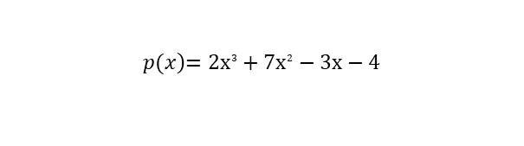




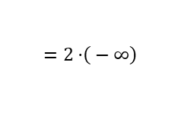


Vedenje v neskončnosti
$$p(x\left)={2x}^{3}+{7x}^{2}−3x−4\right.$$
tile zapisi so malo poenostavljeni, niso
strogo matematični
1. primer:
  Gledamo samo vodilni člen:
  na levi (namesto x pišemo minus neskončno):
  na desni:
$$p(x\left)={2x}^{3}+\text{.}\right.\text{..}$$
$$x→−∞$$
$$⇒p(x)→\left.2⋅\right(−∞)^{3}$$
$$\left.=\left.2⋅\right(−∞\right)$$
$$=−∞$$
dobili smo , to pomeni, da je na levi graf POD osjo x
$$−∞$$
ZAČNEMO SPODAJ
$$x→∞⇒p(x)→\left.2⋅\right(∞)^{3}=\left.2⋅\right(∞)\text{=+}∞$$
dobili smo , to pomeni, da je na levi graf NAD osjo x
$$+∞$$
KONČAMO ZGORAJ
-
+
(vemo samo, kakšen je začetek in konec grafa, srednjega dela ne poznamo)
ZAČNEMO SPODAJ
KONČAMO ZGORAJ

Slide 9
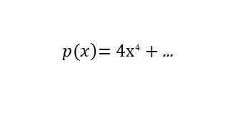

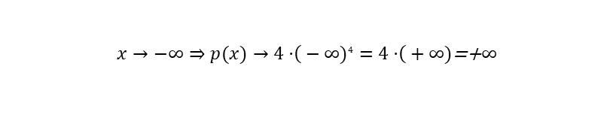
Vedenje v neskončnosti
$$p(x\left)={4x}^{4}+\text{.}\right.\text{..}$$
2. primer:
  na levi:
  na desni:
$$x→−∞⇒p(x)→\left.4⋅\right(−∞)^{4}=\left.4⋅\right(+∞)\text{=+}∞$$
ZAČNEMO ZGORAJ
$$x→∞⇒p(x)→4⋅∞^{4}=4⋅∞\text{=+}∞$$
KONČAMO ZGORAJ
+
+
ZAČNEMO ZGORAJ
KONČAMO ZGORAJ

Slide 10
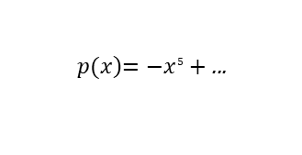
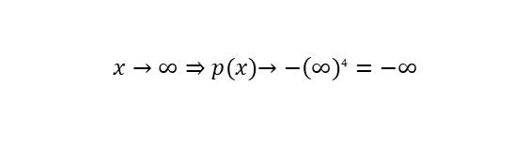
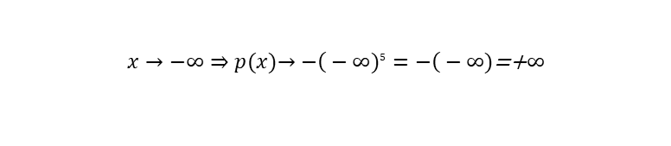
Vedenje v neskončnosti
$$p(x\left)=−x^{5}+\text{.}\right.\text{..}$$
3. primer:
  na levi:
  na desni:
$$x→−∞⇒p(x)\left.→−\right(−∞)^{5}=\left.−\right(−∞)\text{=+}∞$$
ZAČNEMO ZGORAJ
$$x→∞⇒p(x)\left.→−\right(∞)^{4}=−∞$$
KONČAMO SPODAJ
+
-
ZAČNEMO ZGORAJ
KONČAMO SPODAJ

Slide 11
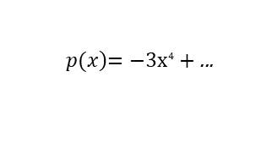
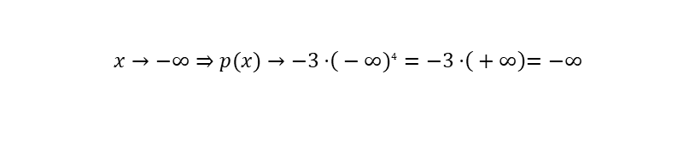
Vedenje v neskončnosti
4. primer:
  na levi:
  na desni:
$$p(x\left)=−{3x}^{4}+\text{.}\right.\text{..}$$
$$x→−∞⇒p(x)→−\left.3⋅\right(−∞)^{4}=\left.−3⋅\right(+∞\left)=−∞\right.$$
ZAČNEMO SPODAJ
$$x→∞⇒p(x)→−3⋅∞^{4}=−3⋅∞=−∞$$
KONČAMO SPODAJ
-
-
ZAČNEMO SPODAJ
KONČAMO SPODAJ

Slide 12
Graf polinoma
Zdaj, ko znamo določiti
  začetno vrednost
  ničle in
  vedenje v neskončnosti,
lahko narišemo približen graf polinoma.
Za natančnejšo sliko bi potrebovali še ekstreme.

Slide 13
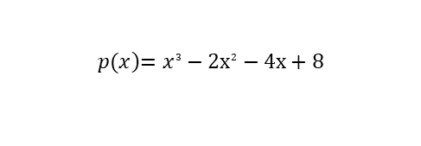




Graf polinoma - primer
Narišimo graf polinoma
Začetna vrednost:
Ničle: (2. stopnje) – se dotakne osi
(1. stopnje) – seka os
(uporabili smo npr. Hornerjev algoritem)
Vedenje v neskončnosti:
na levi:
na desni:
(začnemo levo spodaj, končamo desno zgoraj)
$$p(x\left)=x^{3}−{2x}^{2}−4x+8\right.$$
$$p(0\left)=8\right.$$
$$\begin{matrix}x_{1,2}=2 \\ x_{3}=−2\end{matrix}$$
$$x→−∞⇒p(x)→\left(−∞\right.)^{3}=\left(−∞\right.\left)=−∞\right.$$
$$x→∞⇒p(x)→(∞)^{3}\text{=+}∞$$

Slide 14
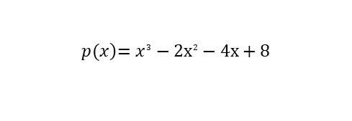
Graf polinoma - primer
Narišimo graf
$$p(x\left)=x^{3}−{2x}^{2}−4x+8\right.$$
8
ZAČNEMO SPODAJ
-2
2
KONČAMO ZGORAJ
SEKA
SE DOTAKNE
To je samo približen graf: v resnici MAX ni točno na ordinatni osi, a to nas ne zanima.

Slide 15
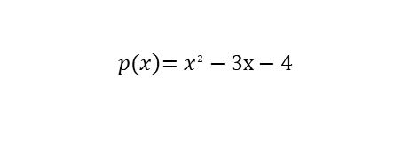




Graf polinoma – še en primer
$$p(x\left)=x^{2}−3x−4\right.$$
Narišimo še graf
  Začetna vrednost:
  Ničli:
  Vedenje v neskončnosti:
  na levi:
  na desni:
(začnemo levo zgoraj, končamo desno zgoraj)
$$p(0\left)=−4\right.$$
$$\begin{matrix}x_{1}=−1 \\ x_{2}=4\end{matrix}$$
(obe ničli sta 1. stopnje) –
– graf dvakrat seka os x
$$x→−∞⇒p(x)→\left(−∞\right.)^{2}\text{=+}∞$$
$$x→∞⇒p(x)→\left(+∞\right.)^{2}\text{=+}∞$$

Slide 16

Graf polinoma – 2. primer
Narišimo zdaj graf
$$p(x\left)=x^{2}−3x−4\right.$$
ZAČNEMO ZGORAJ
KONČAMO ZGORAJ
SEKA
SEKA
-1
4
-4
Tole je seveda kvadratna funkcija, njen graf smo znali narisati že preden smo spoznali polinome.

Slide 17




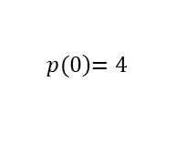
Graf polinoma – 3. primer
$$p(x\left)={2x}^{3}−x^{2}−8x+4\right.$$
Narišimo še graf
  Začetna vrednost:
  Ničle:
  Vedenje v neskončnosti:
  na levi:
  na desni:
(začnemo levo spodaj, končamo desno zgoraj)
$$p(0\left)=4\right.$$
$$\begin{matrix}x_{1}=2 \\ x_{2}=−2 \\ x_{3}=1/2\end{matrix}$$
(vse ničle so 1. stopnje) –
– graf trikrat seka os x
$$x→−∞⇒p(x)→2\left(−∞\right.)^{3}=−∞$$
$$x→∞⇒p(x)→2\left(+∞\right.)^{2}\text{=+}∞$$

Slide 18
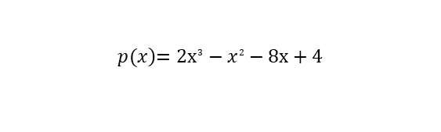
Graf polinoma – 3. primer
$$p(x\left)={2x}^{3}−x^{2}−8x+4\right.$$
Slika:
4
ZAČNEMO SPODAJ
KONČAMO ZGORAJ
SEKA
SEKA
SEKA
-2
0,5
2

Slide 19
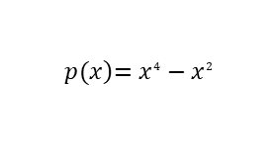



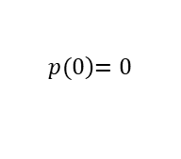
Graf polinoma – zadnji primer
Narišimo graf
  Začetna vrednost:
  Ničle:
  Vedenje v neskončnosti:
  na levi:
  na desni:
(začnemo levo zgoraj, končamo desno zgoraj)
$$p(x\left)=x^{4}−x^{2}\right.$$
$$p(0\left)=0\right.$$
$$\begin{matrix}x_{1,2}=0 \\ x_{3}=1 \\ x_{4}=−1\end{matrix}$$
2. stopnje – se dotika osi
1. stopnje – seka os
1. Stopnje – seka os
$$x→−∞⇒p(x)→\left(−∞\right.)^{4}\text{=+}∞$$
$$x→∞⇒p(x)→\left(+∞\right.)^{4}\text{=+}∞$$

Slide 20
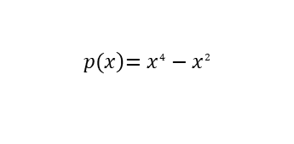
Graf polinoma – zadnji primer
$$p(x\left)=x^{4}−x^{2}\right.$$
Slika:
ZAČNEMO ZGORAJ
KONČAMO ZGORAJ
SEKA
SE DOTIKA
SEKA
-1
1

